Slide 1
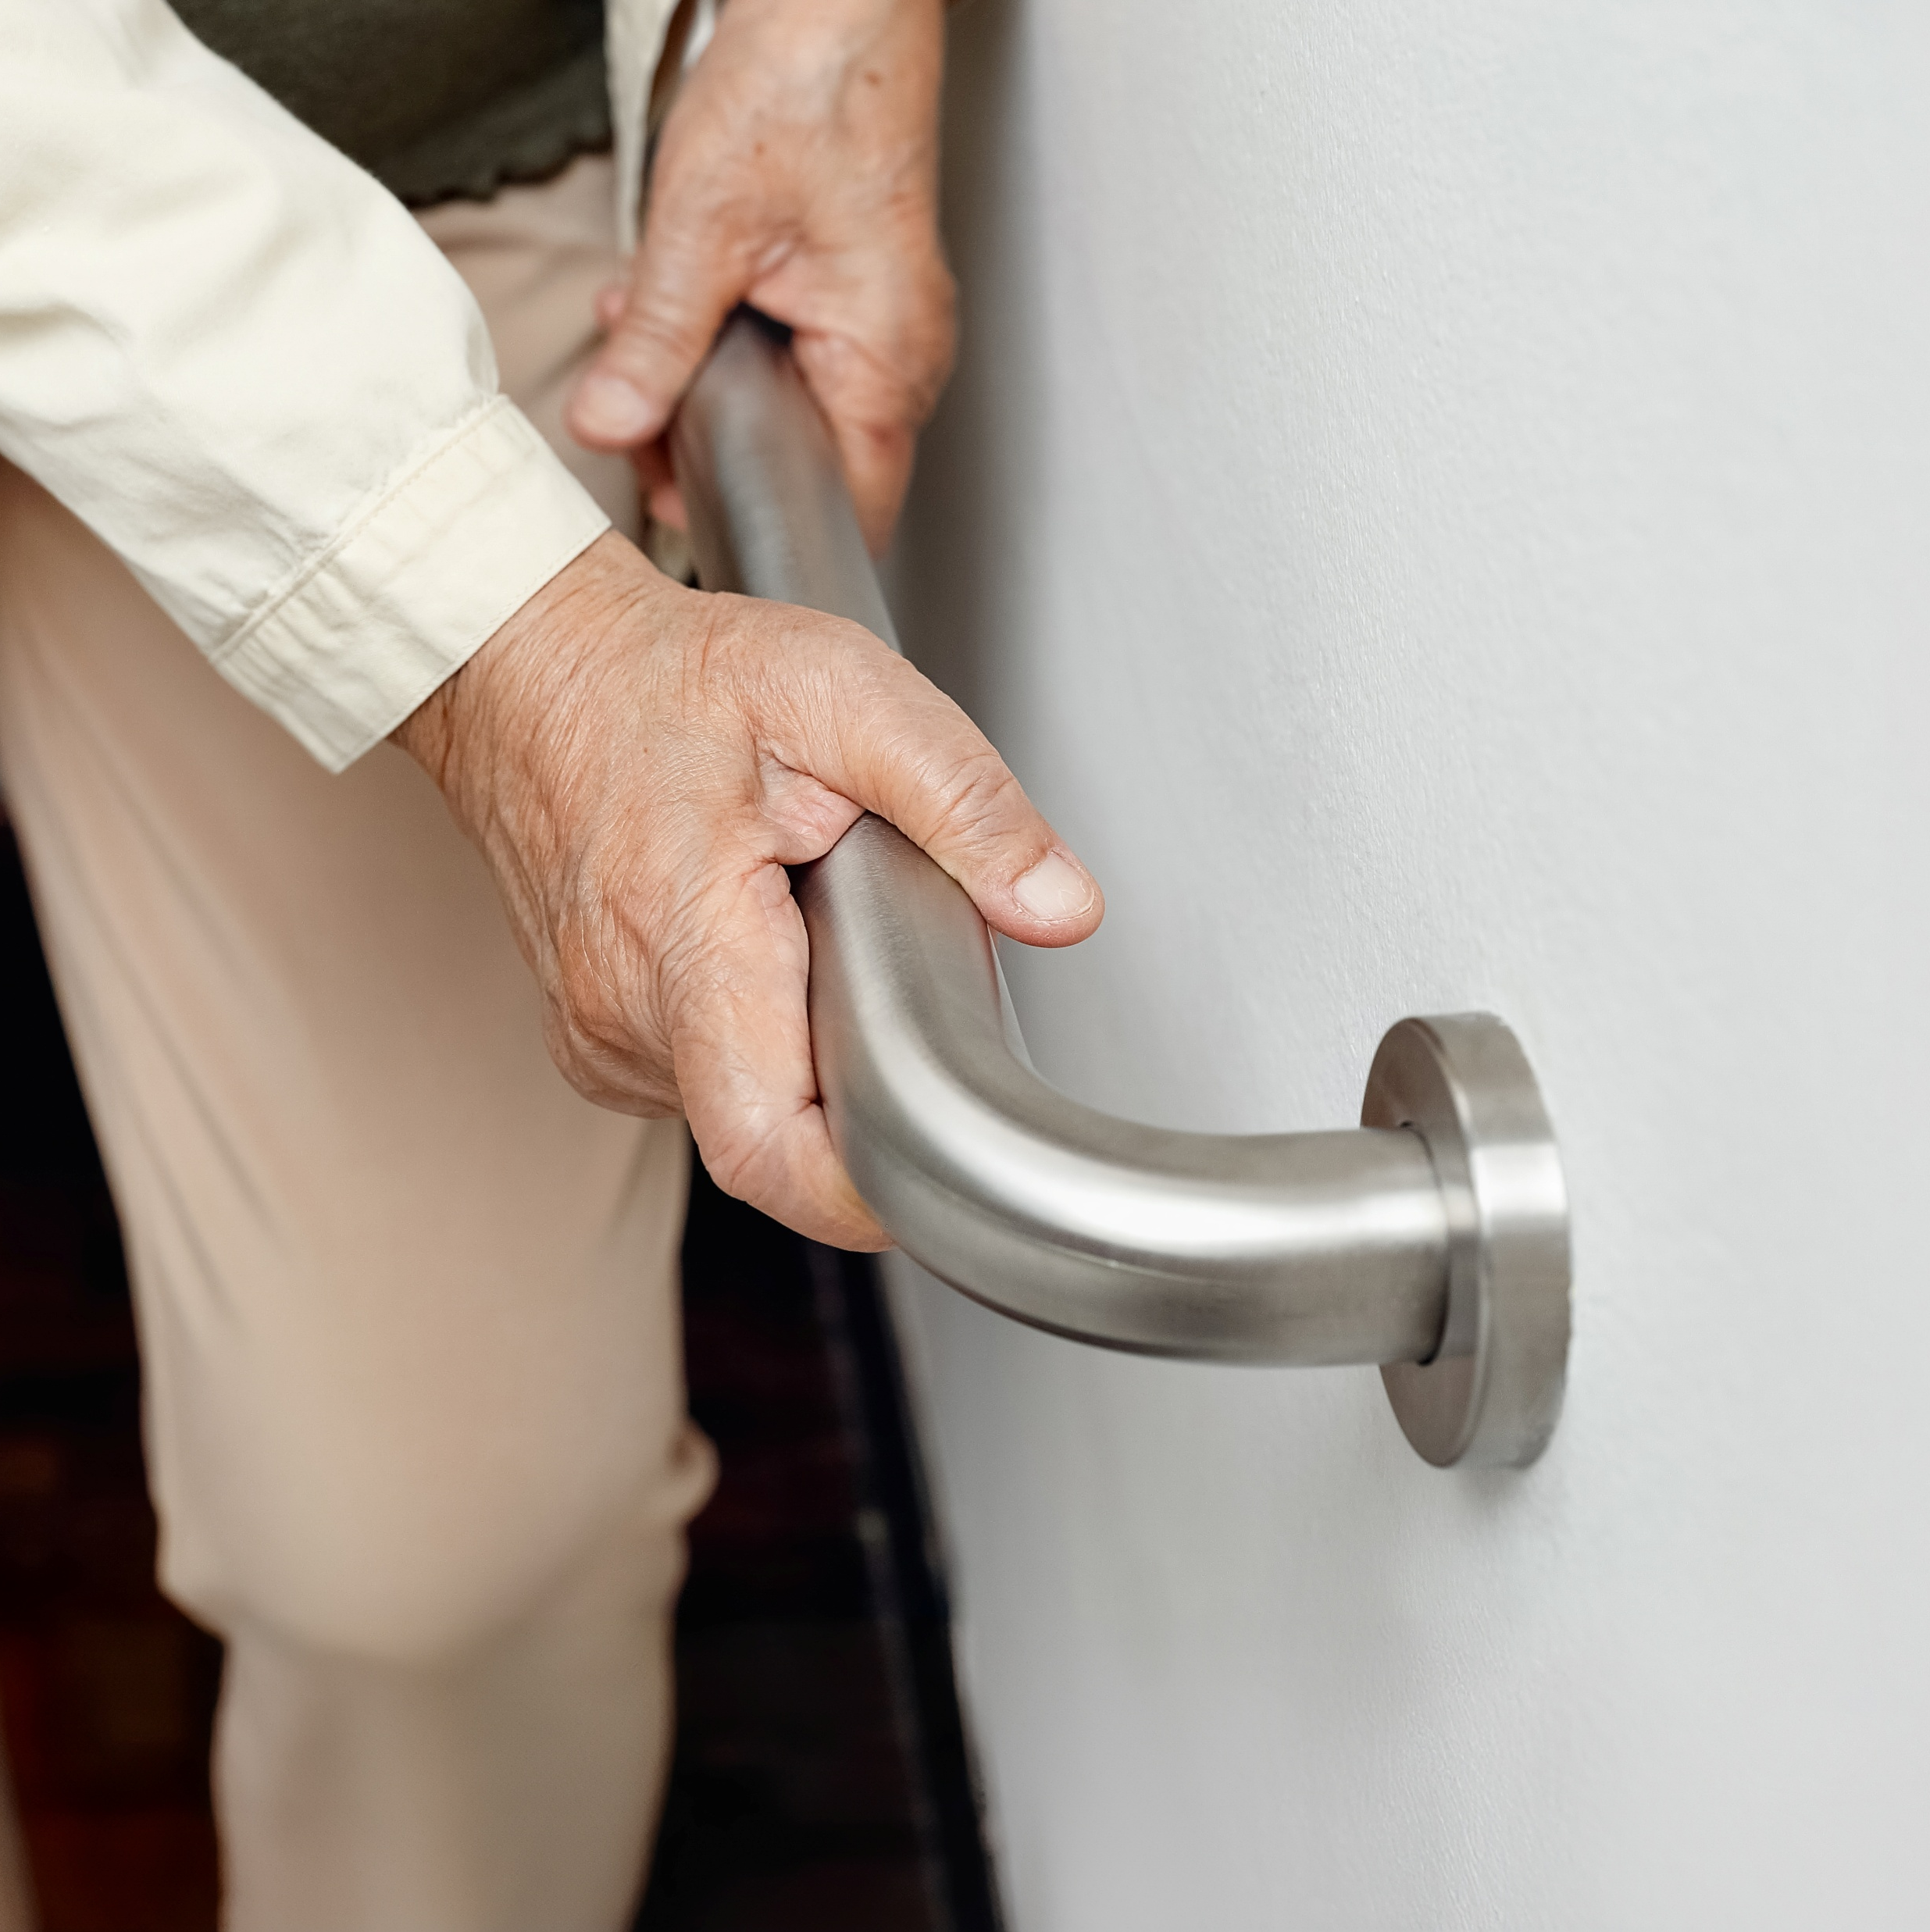
Når helheten glipper
Manglende kontinuitet i preoperative forløp
Læringsmateriale:
2. Skrøpelighet
Alle foto: Shutterstock
Notes:
Bakgrunnsorientering for presentatør: Presentasjonene er korte og kan egne seg til morgenmøter, lunsjsamlinger eller fagdager. Hver presentasjon avsluttes med spørsmål til refleksjon, som kan drøftes i plenum eller i smågrupper på to–tre personer, gjerne 10–15 minutter.
Presentasjonene er forsøkt utformet slik at det ikke er nødvendig å ha lest rapporten på forhånd. De inneholder korte case basert på pasienthistoriene. Disse utdragene er kun ment som et utgangspunkt for problemstillingene som blir løftet i refleksjonsspørsmålene, og er ikke ment som en detaljert gjennomgang. Det kan likevel være en fordel om presentatøren har gjort seg kjent med hovedtrekkene i rapporten før presentasjonen brukes.
Talenotater under refleksjonsfoilene er bare lagt inn der det er noe spesifikt å påpeke for den enkelte presentasjonen.
Om denne presentasjonen: Denne presentasjonen er basert på anbefaling 1 i rapportens kapittel 9, og bør særlig sees i sammenheng med presentasjonene 1, 3 og 4. Refleksjonsspørsmålene er hentet fra læringsmaterialet i rapportens kapittel 10. Der finnes det også flere refleksjonsspørsmål. Presentasjonen kan lastes ned og tilpasses egne behov.

Slide 2
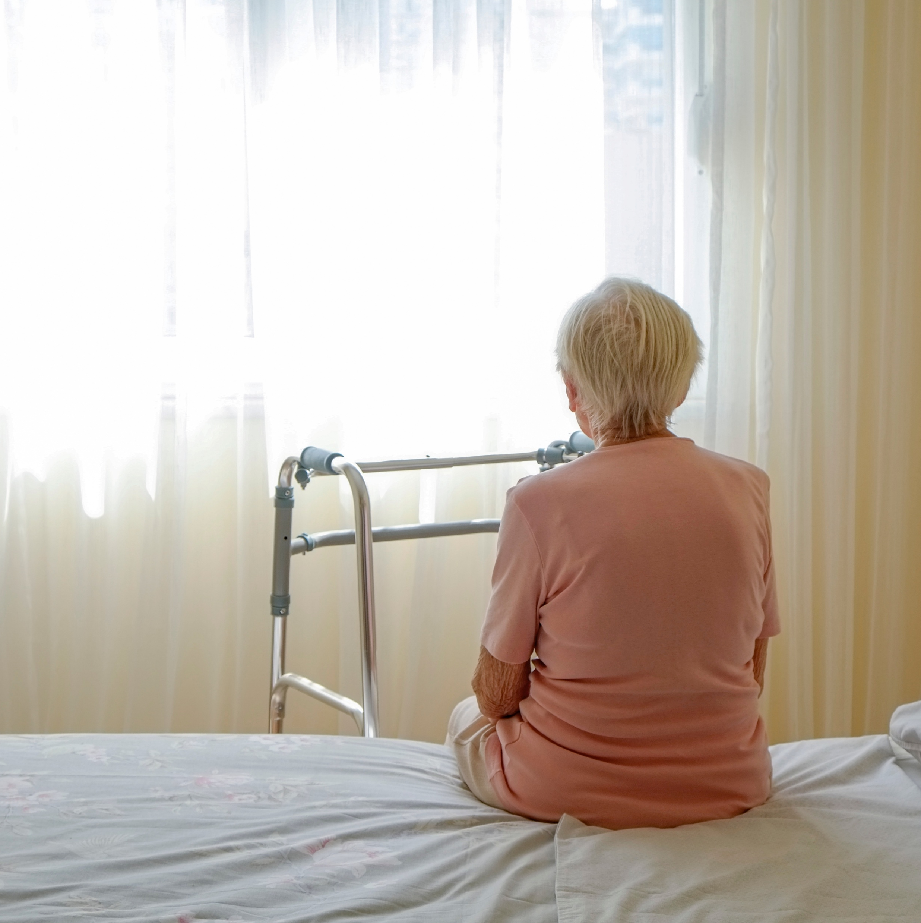
Hva er skrøpelighet?
Redusert reservekapasitet i flere fysiologiske funksjoner
Selv små belastninger kan gi uforholdsmessig store fall i helsetilstand
Vanligere ved økende alder, men ikke alle gamle er skrøpelige
Risikofaktor for komplikasjoner, innleggelse og død
Notes:
Vurdering av skrøpelighet handler om reservekapasitet og sier noe om hva pasienten tåler, for eksempel ved kirurgi eller cellegift. Verktøy for skrøpelighetsvurdering er omtalt i kapittel 10 i rapporten.

Slide 3
Begge hadde tegn på skrøpelighet, men det ble ikke gjennomført skrøpelighetsvurderinger
Bjørn: Bekhterevs sykdom, kraftig kyfose og myelomatose
Ingrid: Tydelig funksjonsfall observert av fastlege, hjemmetjeneste og familievenn – men ikke fanget opp på sykehus
Uten et systematisk verktøy ble vurderingene basert på observasjoner og pasientens egne ord
Bjørn og Ingrid: Tegn på skrøpelighet ble ikke fanget opp
Notes:
Avdelingene hadde ikke etablert praksis for skrøpelighetsvurdering på det aktuelle tidspunktet.

Slide 4
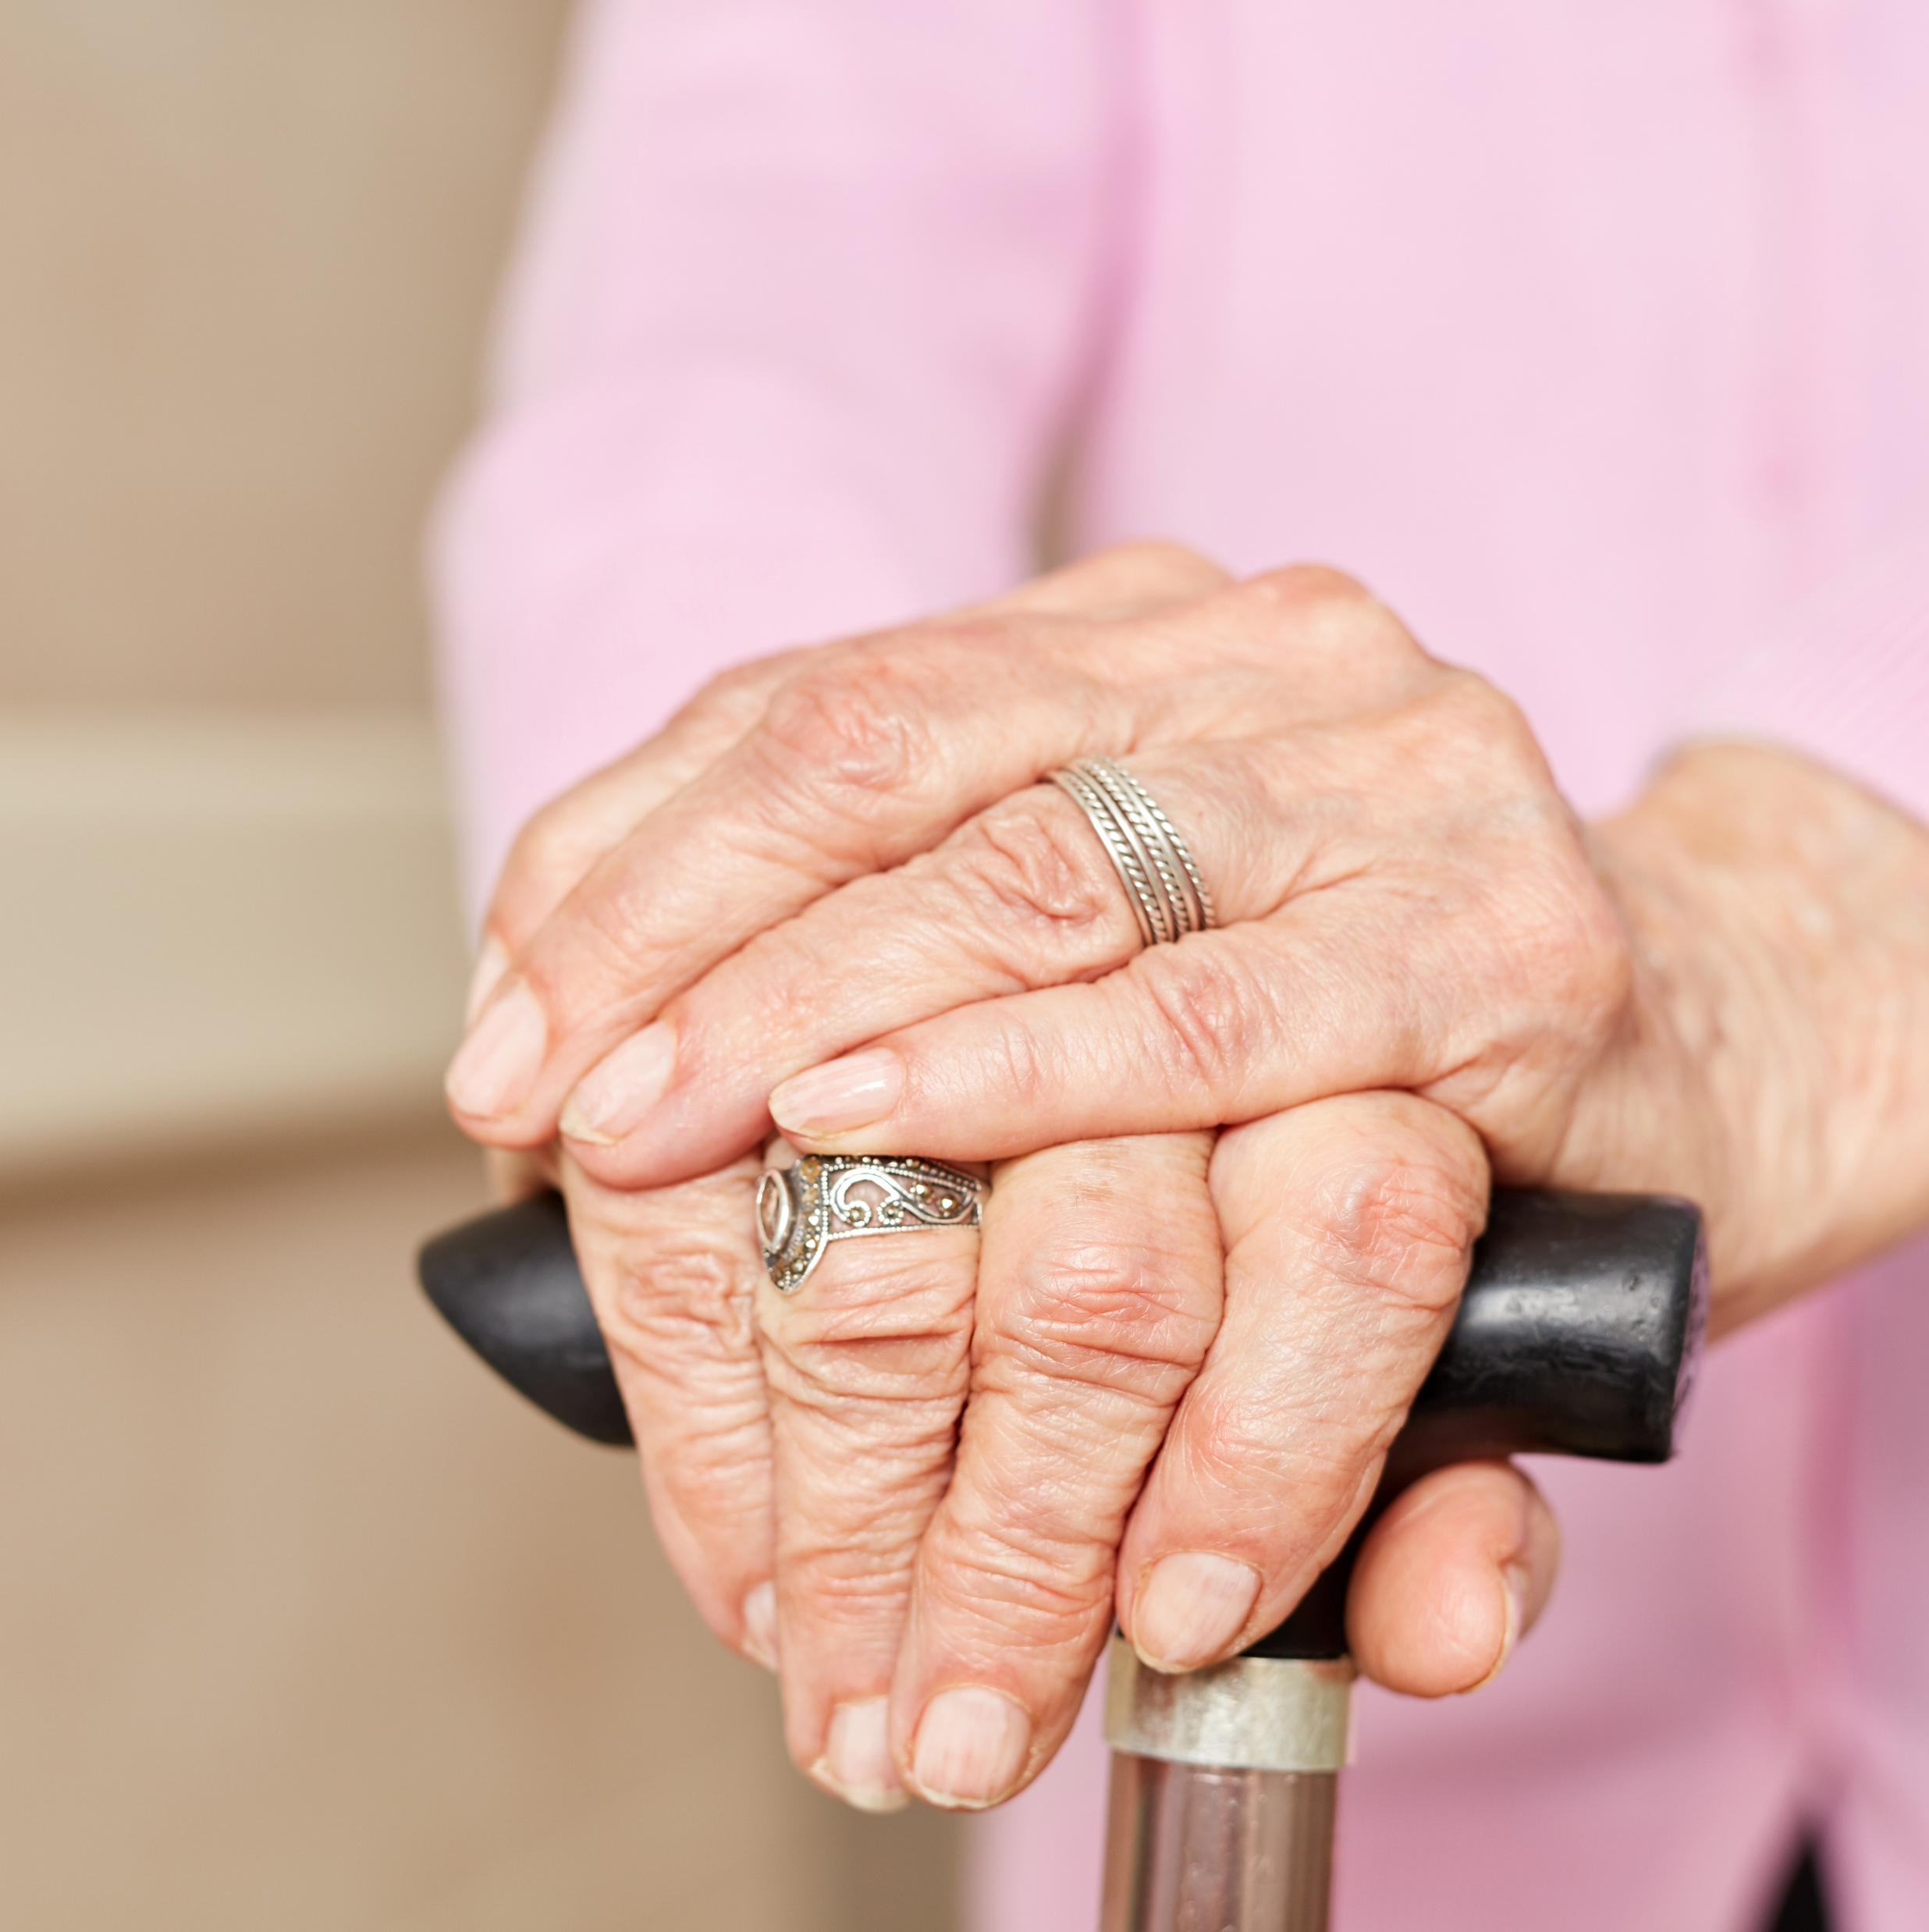
Aldersdiskriminering kan gå begge veier
Bekymring for å diskriminere på alder kan føre til at vi tilbyr behandling pasienten ikke har forutsetninger for å tåle
Eller motsatt: Alder alene fører til at vi anbefaler mindre effektiv behandling enn pasienten kunne hatt nytte av
Skrøpelighetsvurdering gir et reelt vurderingsgrunnlag; alder alene gjør det ikke
Notes:
Intensjonen om at høy alder ikke skal føre til dårligere behandling er god, men resultatet kan bli at en pasient med lav reservekapasitet tilbys behandling kroppen ikke tåler. Det motsatte kan også skje: at høy alder alene fører til mindre effektiv behandling enn pasienten kunne hatt nytte av. Likeverdig behandling betyr ikke samme behandling, men behandling tilpasset den enkelte.

Slide 5
Spørsmål til refleksjon
Hvordan blir tegn på skrøpelighet fanget opp hos oss i dag, og når i forløpet skjer det?
Hvordan sørger vi for at en skrøpelighetsvurdering faktisk får konsekvenser for behandlingsplanen?
Hvordan påvirker pakkeforløpsfrister hvordan vi håndterer pasienter som vi mistenker kan være skrøpelige?
Når kan ønsket om å unngå aldersdiskriminering føre til at vi tilbyr en behandling pasienten ikke har forutsetninger for å tåle?
Notes:
Påvist skrøpelighet bør få konsekvenser for behandlingsplanen. Drøftingen kan derfor handle like mye om hva som skjer etter vurderingen, som om selve vurderingen.

